Slide 1
Himna i budnica

Slide 2
Himna
Himna ili hvalospjev je pjesma koja se pjeva ili svira u svečanim i službenim prilikama
To je domoljubna pjesma koja opisuje povijest, tradicije i napore nekog naroda

Slide 3
Hrvatska himna
Naziv hrvatske himne je Lijepa naša domovina ili kraće Lijepa naša
Hrvatsku himnu je napisao Anun Mihanović, a skladao ju je Josip Runjanin

Slide 4
Hrvatska himna
Lijepa naša domovino

Slide 5
Himna Europske unije
Himna Europske unije naziva se Oda radosti
Skladali su je Friedrich Schiller i Ludwig van Beethoven

Slide 6
Friedrich Schiller
Ludwig van Beethoven

Slide 7
Povijest himne
Najstarija nacionalna himna je nizozemska himna Wilhelmus
Još starija je japanska himna Kimi ga Yo te je jedna od najkraćih himni u povijesti
U vrijeme nastajanja nacionalnih država većina je država dobilo svoju vlastitu himnu

Slide 8
Budnica
Budnice su domoljubne pjesme namijenjene buđenju nacionalnih osjećaja
Budnice su nastale za vrijeme Hrvatskog narodnog preporoda

Slide 9
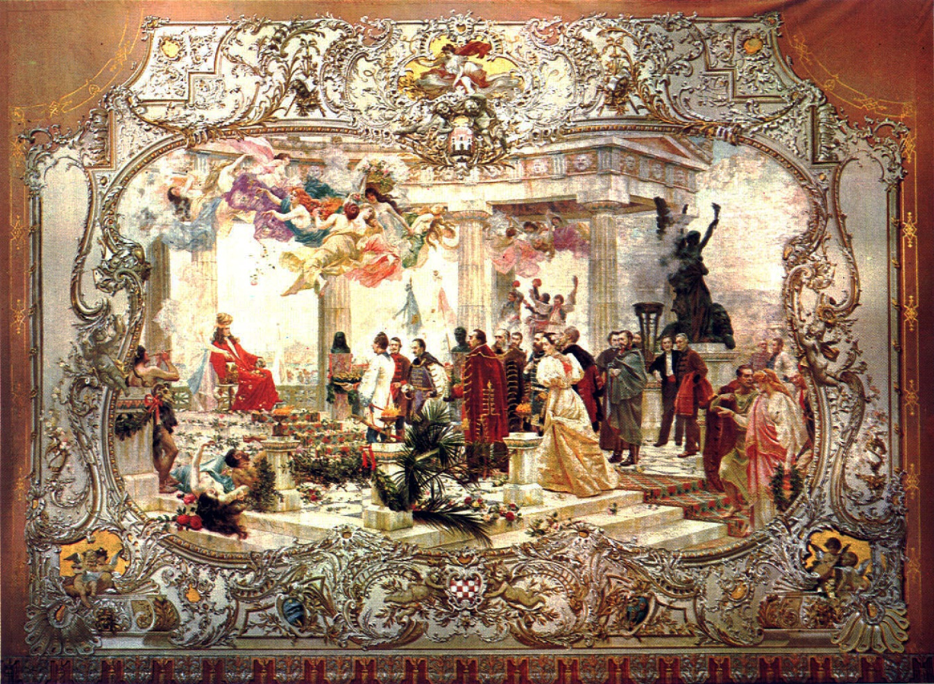
Hrvatski narodni preporod

Slide 10
Povijest budnice
Najpoznatija hrvatska budnica naziva se: Još Hrvatska ni propala; čiji su autori Ferdo Livadić i Ljudevit Gaj
Još Hrvatska ni propala prva je izvedena pjesma na hrvatskome jeziku (1835 . godine)

Slide 11
Ferdo Livadić
Ljudevit Gaj

Slide 12
Literatura :
HIMNA:
https://hr.wikipedia.org/wiki/Himna https://hr.wikipedia.org/wiki/Oda_radosti https://hr.wikipedia.org/wiki/Lijepa_naša_domovino
BUDNICA: https://hr.wikipedia.org/wiki/Budnica,
Udžbenik iz Glazbene kulture: GLAZBENA SEDMICA

Slide 13
Autori: Antonija Jurenec i Brankica Ledinski
Razred: 7.c
Školska godina: 2015./2016.

